Slide 1
«Социальная топология Университета: вуз в политике и политика в вузе»
В. Вахштайн
ведущий научный сотрудник ЦСИ РАНХиГС
П. Степанцов
директор ЦСИ РАНХиГС

Slide 2
Политические режимы Университета: имперские vs феодальные?
Военная демократия?
Олигархическая республика?
Абсолютная монархия?
Феодальная раздробленность?

Slide 3
Университет как организация
Институциональный подход (Wildavsky (1961), Tonn (1978), McLendon, Hearn, Deaton (2006), Shillony (1986)): университетская политика объясняется влиянием внешних институциональных условий, исследовательский акцент на изучении стратегий адаптации университетов.
Неоинституциональный подход (Waldo (1970), Olafson, (1973), Hardy (1991)): университет – это организация, объединяющая в себе множество контрагентов, борющихся и кооперирующихся друг с другом, конкурирующих или совместно принимающих решения. Политика в университете – результат конфликта интересов и борьбы агентов.

Slide 4
Серия исследований университетской политики
2011 год: «Трансформация университетской среды в России» (грант ИнОП);
2012 год: «Университет в политике и политика в университете. Социальная топология российского высшего образования» (НИР в рамках государственного задания РАНХиГС);
2013 год: «Политические режимы университетских сообществ: гомеоморфные и негомеоморфные преобразования институциональных сред» (НИР в рамках государственного задания РАНХиГС).

Slide 5
Эмпирическая база
2 пилотных региона
Глубинные интервью с администрацией вузов (20), преподавателями (20), федеральными экспертами в сфере образования (20) и представителями региональных министерств образования (10).
Опрос абитуриентов, первокурсников, студентов 4 курса региональных вузов (N = 906 чел.)

Slide 6
Типы политических режимов
Основанием выделения политических режимов университетов являются характеристики отношений между агентами внутри- и внешнеуниверситетских сред:
взаимные коды распознавания (видение/невидение);
опосредованные/непосредственные коммуникации;
интенсивность коммуникации

Slide 7
Политические режимы Университетов
 | Взаимные коды различения | Опосредованность/непосредственность коммуникаций | Интенсивность коммуникаций
"Теннисовский режим» (Иллюзия сообщества) | Замкнутость кодов различения, группы агентов остаются невидимыми друг для друга | Большинство коммуникаций осуществляется опосредованно | Низкая интенсивность коммуникаций, атомизированность агентов
"Тардовский режим» (Спонтанная мобилизация) | Создание единого кода коммуникации | Большиснтво коммуникаций носит непосредственный характер | Высокая интенсивность коммуникаций
"Скоттовский режим» (Неорганизованное микросопротивление) | Противостояние двух кодов коммуникации | Снижение числа посреников | Интенсивность коммуникаций внутри двух замкнутых групп/кодов

Slide 8
«Теннисовский режим»
Иллюзия «гемайншафтных» отношений, культивирование неформальных отношений и непрямых способов решений проблем.
Предоставляет наименьший ресурс участия в университетской политике внутриуниверситетским агентам.
Университет сильнее всего включен во внешние политические среды.

Slide 9
Разобщенность агентов
Низкая интенсивность коммуникации и наличие множества неразличимых друг для друга кодов коммуникации приводит к высокой атомизации внутриуниверситетских агентов:
«Основная эмоция какая-то – это, <…> непробиваемый скепсис. То есть изменить ничего невозможно. И плюс – довольно серьезная разобщенность, кстати сказать. Университетское сообщество очень сильно разобщено. И между факультетами, и внутри факультетов отдельных, между кафедрами. Вот. И… раз… вот разобщенность, она же всегда как бы обезоруживает людей» (Преподаватель)

Slide 10
Роль организаций-посредников
Организации-посредники не играют значимой роли в управлении университетом и не осуществляют функций самоуправления.
«При нашем университете это выполняется директивно [представительство студентов на ученых советах]. Там, например, председатель студенческого профкома, по-моему, входит. Но это тоже такая абсолютно фиктивная фигура, которая ни на что не влияет» (Студент)
Сфера деятельности студсоветов и других объединений ограничиваются, преимущественно, организационными вопросами.

Slide 11
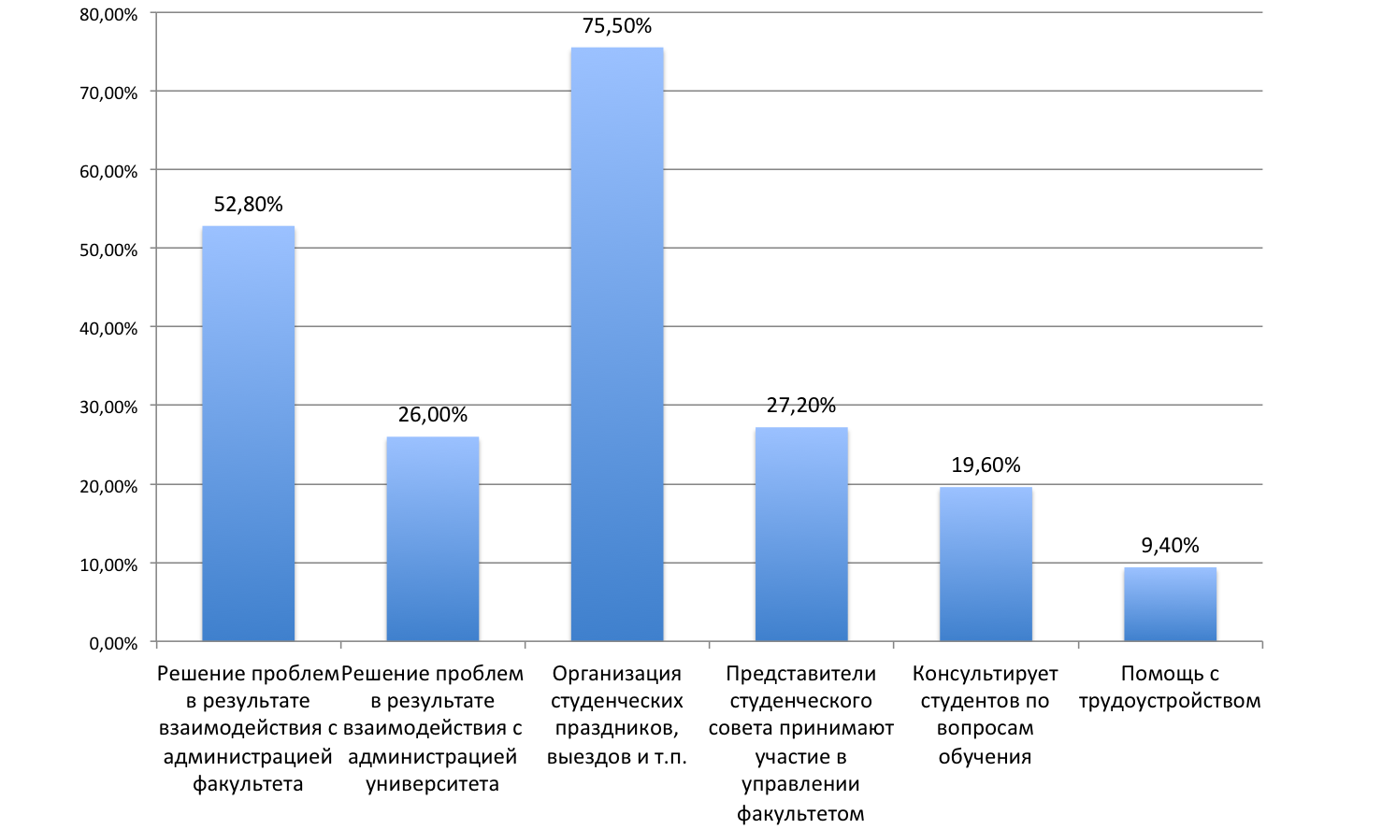
Чем занимаются студенческие советы в университетах

Slide 12
«Тардовский режим»
Спонтанная мобилизация внутренних агентов университетских сред.
Интенсификация коммуникации при отсутствии солидарности:
«Но солидарности не хватает – ленивость. Боязнь. Вот особенно сегодня боязнь в этих самых, в коллективах, то есть вот они, приходишь когда в коллектив, когда разговариваешь с ними, или по отдельности, или даже вместе, они там тебе говорят, критикуют, там, и прочее. Как только приходит руководитель или кто-то еще… значит, совершенно другое… это самое… или замолчат, или отмолчатся и так далее» (Преподаватель)

Slide 13
Мобилизация без солидарности
Триггер политической активности – активно внешнее вмешательство в дела Университета.
Резкая политизация внутривузовской среды.
Даже в этом случае политические действия сотрудников направлены на сохранение status quo.

Slide 14
«Скоттовский режим»
«Неорганизованное микросопротивление» внутриуниверситетских агентов политике администрации вуза.
Слабо выраженное противостояние, проявляющееся в разрозненных попытках оказать давление на администрацию:
«мы в России не имеем явно выраженного студенческого протеста массового, как например, в Украине современной он там есть. Но мы имеем очень много примеров такого микросопротивления» (Преподаватель)

Slide 15
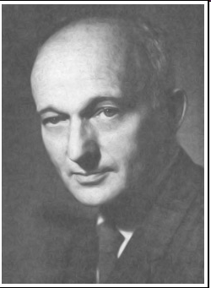
«Беннингтонские исследования»
70 лет спустя
Теодор Ньюкомб
1903-1984
Структура
Культура
Поведение

Slide 16
Социальная топология университета
Университет определяется устойчивой конфигурацией отношений между внутренними и внешними агентами.
Внутренние агенты: студенты, администрация вуза, руководство факультетов, преподаватели.
Внешние агенты: региональные и федеральные органы управления образованием, региональная администрация, политические партии, семьи абитуриентов, общественные организации и т.д.

Slide 17
Социальная топология
Джон Ло Гомеоморфизм преобразований
1950 - н.в.

Slide 18
Отношение «микро-» и «макро-» политики университета
Внутренняя политизация
Ангажированность

Slide 19
Отношение «микро-» и «макро-» политики университета
Внутренняя политизация
Сценарий - 1968
Беннингтонский сценарий
Балканский сценарий
Португальский сценарий
Ангажированность

